Slide 1
金融工学入門
第10章 リスク尺度

Slide 2
第10章 多期間モデルにおけるリスクと効用関数
【目次】
バリュー・アット・リスク（VaR）
VaRの計算
VaRに対する批判
コヒーレント・リスク尺度
条件付きバリュー・アット・リスク（CVaR）
コヒーレント尺度の特徴
凸性
まとめ

Slide 3
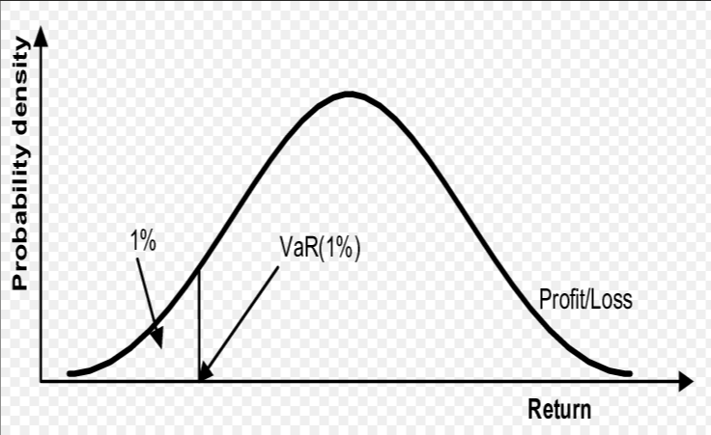

§10.1 VaR
正負どちらも取りうる確率変数$X$に対し、信頼水準$1−h$の$VaR$を以下で定義する。
$$VaR_{h}\left(X\right)=\min_{h}{\{V:P\left[V≤X\right]>1−h\}}$$
雑な理解としては、確率$1−h$で起こりうる最大の損失である。
$X$の累積密度関数$F_{X}\left(x\right)≔P[X≤x]$が滑らかな場合、$VaR_{h}\left(X\right)=F_{X}^{−1}(h)$で表せる。
※教科書では損失の大きさ（-X）を考えているが、市場価格のように確率変数が常に正となる場合もあるため、表記方法を変更しています。

Slide 4
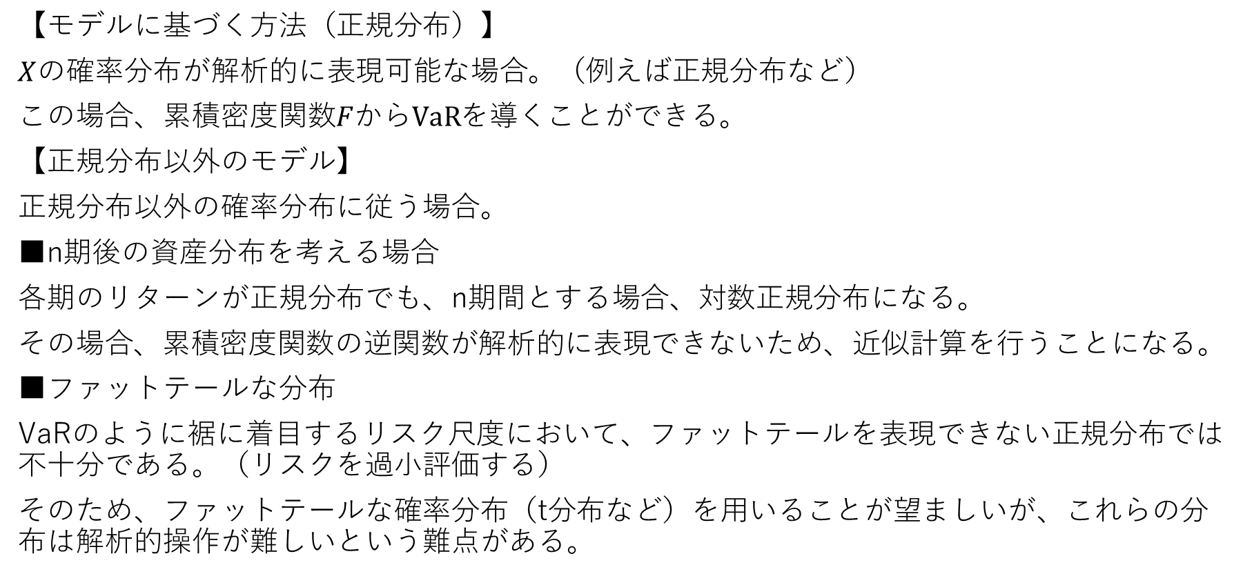
§10.2 VaRの計算
【モデルに基づく方法（正規分布）】
$X$の確率分布が解析的に表現可能な場合。（例えば正規分布など）
この場合、累積密度関数$FからVaR$を導くことができる。
【正規分布以外のモデル】
正規分布以外の確率分布に従う場合。
■n期後の資産分布を考える場合
各期のリターンが正規分布でも、n期間とする場合、対数正規分布になる。
その場合、累積密度関数の逆関数が解析的に表現できないため、近似計算を行うことになる。
■ファットテールな分布
VaRのように裾に着目するリスク尺度において、ファットテールを表現できない正規分布では不十分である。（リスクを過小評価する）
そのため、ファットテールな確率分布（t分布など）を用いることが望ましいが、これらの分布は解析的操作が難しいという難点がある。

Slide 5

§10.2 VaRの計算
【離散分布に対する簡便法】
ヒストリカルデータを用いる場合や2項ツリーを用いる場合などで、離散分布によりVaRを計算する方法もある。
サンプル数が$N$の場合、下から$hN$番目のデータを$VaR$とすればよい。

Slide 6
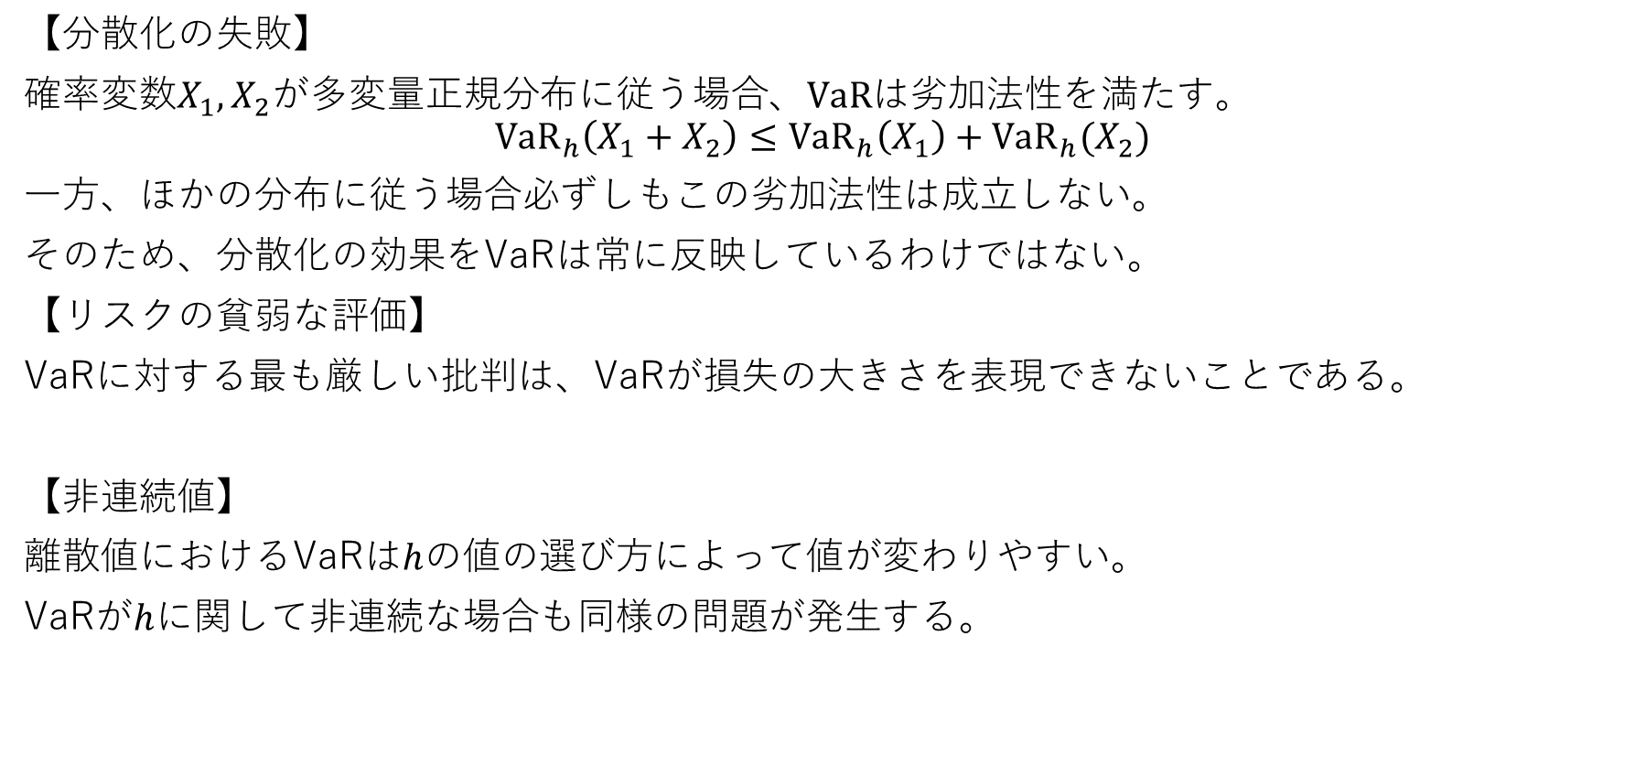
§10.3 VaRに対する批判
【分散化の失敗】
確率変数$X_{1},X_{2}$が多変量正規分布に従う場合、$VaR$は劣加法性を満たす。
$$VaR_{h}\left(X_{1}+X_{2}\right)≤VaR_{h}\left(X_{1}\right)+VaR_{h}(X_{2})$$
一方、ほかの分布に従う場合必ずしもこの劣加法性は成立しない。
そのため、分散化の効果をVaRは常に反映しているわけではない。
【リスクの貧弱な評価】
VaRに対する最も厳しい批判は、VaRが損失の大きさを表現できないことである。
【非連続値】
離散値におけるVaRは$h$の値の選び方によって値が変わりやすい。
VaRが$h$に関して非連続な場合も同様の問題が発生する。

Slide 7
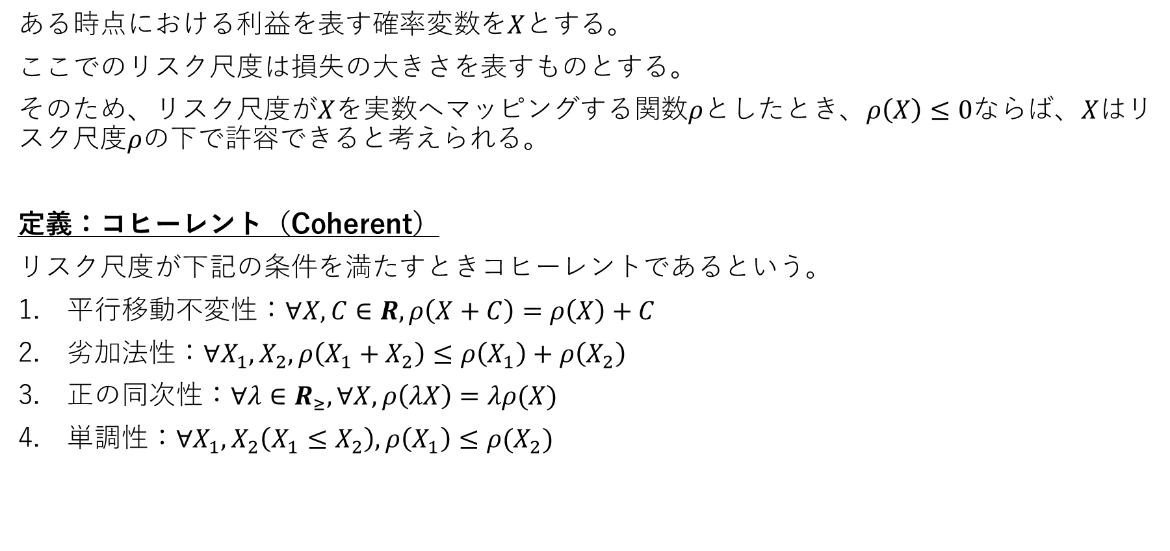
§10.4 コヒーレント・リスク尺度
ある時点における利益を表す確率変数を$X$とする。
ここでのリスク尺度は損失の大きさを表すものとする。
そのため、リスク尺度が$X$を実数へマッピングする関数$ρ$としたとき、$ρ\left(X\right)≤0$ならば、$X$はリスク尺度$ρ$の下で許容できると考えられる。
定義：コヒーレント（Coherent）
リスク尺度が下記の条件を満たすときコヒーレントであるという。
平行移動不変性：$∀X,C∈R,ρ\left(X+C\right)=ρ\left(X\right)+C$
劣加法性：$∀X_{1},X_{2}, ρ\left(X_{1}+X_{2}\right)≤ρ\left(X_{1}\right)+ρ\left(X_{2}\right)$
正の同次性：$∀λ∈R_{≥},∀X,ρ\left(λX\right)=λρ(X)$
単調性：$∀X_{1},X_{2}\left(X_{1}≤X_{2}\right), ρ\left(X_{1}\right)≤ρ(X_{2})$

Slide 8
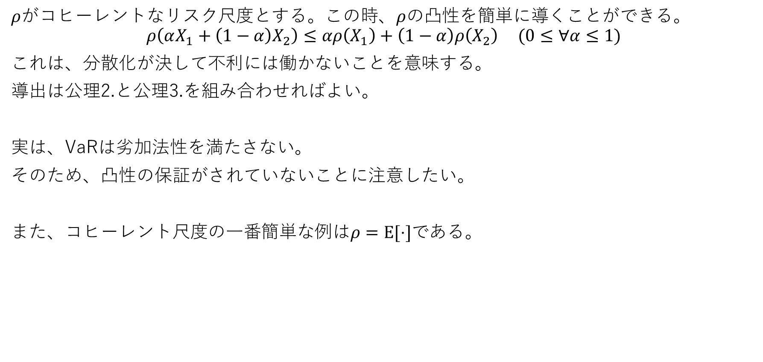
§10.4 コヒーレント・リスク尺度
$ρ$がコヒーレントなリスク尺度とする。この時、$ρ$の凸性を簡単に導くことができる。
$$ρ\left(αX_{1}+\left(1−α\right)X_{2}\right)≤αρ\left(X_{1}\right)+\left(1−α\right)ρ\left(X_{2}\right) (0≤∀α≤1)$$
これは、分散化が決して不利には働かないことを意味する。
導出は公理2.と公理3.を組み合わせればよい。
実は、VaRは劣加法性を満たさない。
そのため、凸性の保証がされていないことに注意したい。
また、コヒーレント尺度の一番簡単な例は$ρ=E[⋅]$である。

Slide 9
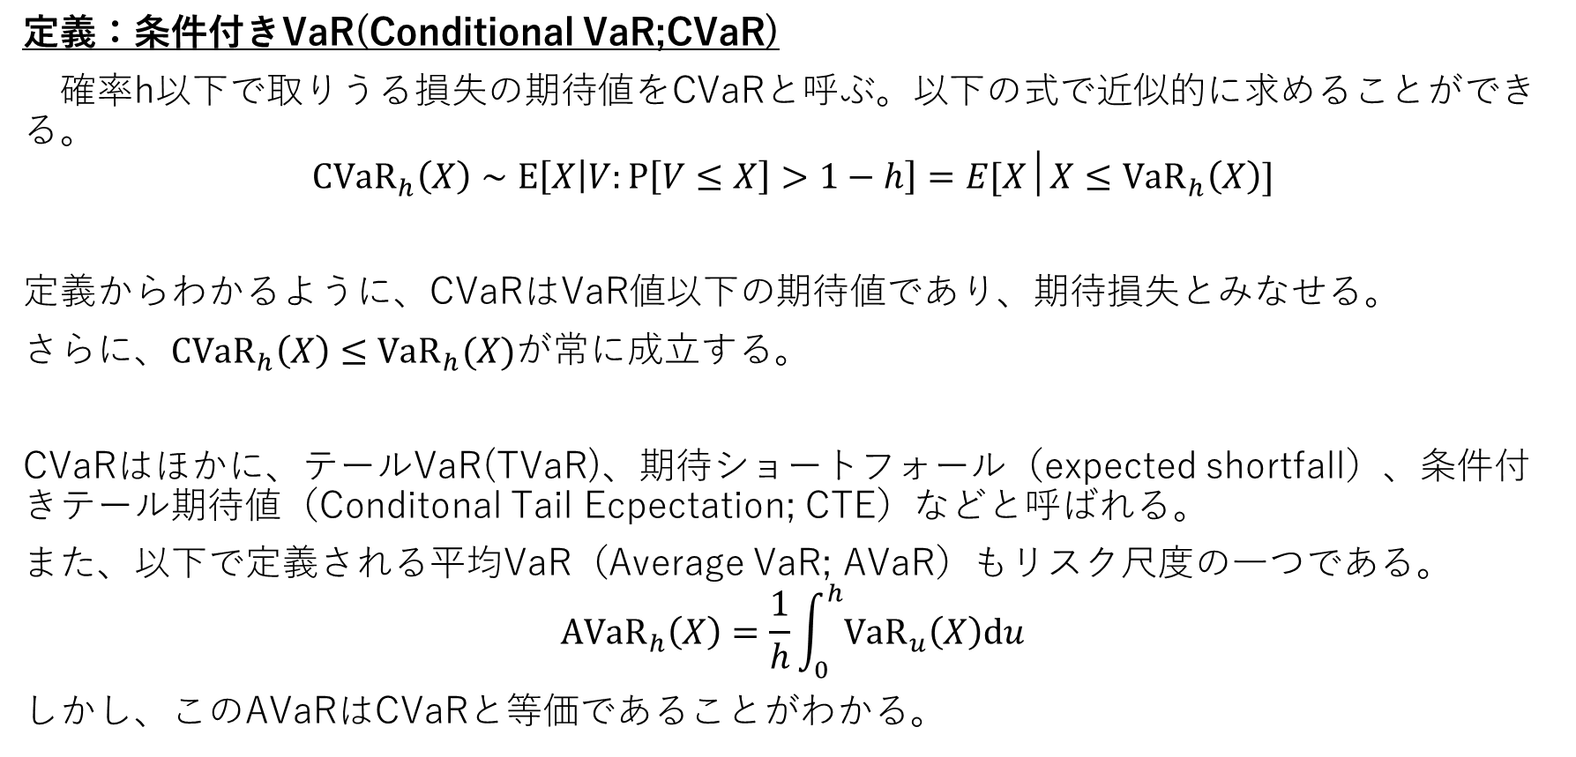
§10.5 条件付きバリュー・アット・リスク
定義：条件付きVaR(Conditional VaR;CVaR)
確率h以下で取りうる損失の期待値をCVaRと呼ぶ。以下の式で近似的に求めることができる。
$$CVaR_{h}\left(X\right)∼E\left[X | V:P\left[V≤X\right]>1−h\right]=E[X│X≤VaR_{h}\left(X\right)]$$
定義からわかるように、CVaRはVaR値以下の期待値であり、期待損失とみなせる。
さらに、$CVaR_{h}\left(X\right)≤VaR_{h}(X)$が常に成立する。
CVaRはほかに、テールVaR(TVaR)、期待ショートフォール（expected shortfall）、条件付きテール期待値（Conditonal Tail Ecpectation; CTE）などと呼ばれる。
また、以下で定義される平均VaR（Average VaR; AVaR）もリスク尺度の一つである。
$$AVaR_{h}\left(X\right)=\frac{1}{h}\int_{0}^{h}{VaR_{u}\left(X\right)du}$$
しかし、このAVaRはCVaRと等価であることがわかる。
※VaR自体が正の確率を持つ場合、上記近似式が等式にはならないため注意が必要。
（確率分布が連続な場合は1点集合の確率が0のため問題にはならない。）

Slide 10
§10.5 条件付きバリュー・アット・リスク
前頁で定義したCVaRはコヒーレント尺度である。
（劣加法性以外の確認はほぼ自明だが、劣加法性の証明はかなり難しいらしい。）
上記のことからすぐわかるが、CVaRは凸性を満たす。
この性質により、CVaR最小化問題は凸計画問題となる。
そのため、最適化が容易となる。一方で、凸性を持たないVaR最小化問題は難解。

Slide 11
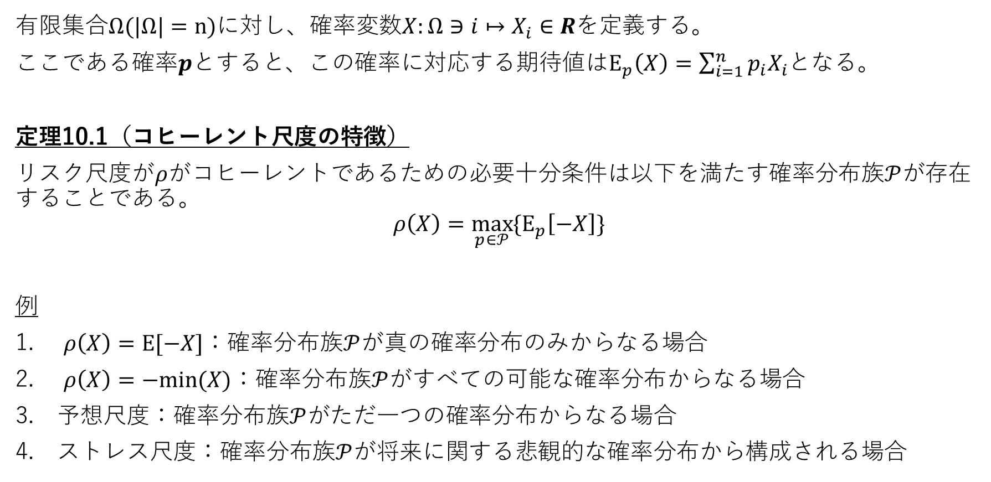
§10.6 コヒーレント尺度の特徴
有限集合$Ω(|Ω|=n)$に対し、確率変数$X:Ω∋i↦X_{i}∈R$を定義する。
ここである確率$p$とすると、この確率に対応する期待値は$E_{p}\left(X\right)=\sum_{i=1}^{n}{p_{i}X_{i}}$となる。
定理10.1（コヒーレント尺度の特徴）
リスク尺度が$ρ$がコヒーレントであるための必要十分条件は以下を満たす確率分布族$𝒫$が存在することである。
$$ρ\left(X\right)=\max_{p∈𝒫}{\{E_{p}\left[−X\right]\}}$$
例
$ρ\left(X\right)=E[−X]$：確率分布族$𝒫$が真の確率分布のみからなる場合
$ρ\left(X\right)=−min⁡(X)$：確率分布族$𝒫$がすべての可能な確率分布からなる場合
予想尺度：確率分布族$𝒫$がただ一つの確率分布からなる場合
ストレス尺度：確率分布族$𝒫$が将来に関する悲観的な確率分布から構成される場合

Slide 12
§10.7 凸性
§10.4で述べたように、コヒーレント尺度は凸性を備えている。
これは正の同次性と劣加法性から導出できる。
逆に、これら二つの公理を凸性公理に置き換えた公理体系もある。
この公理系ではコヒーレント性よりも緩い条件で凸性を保持でき、最適化が容易になる。

